Slide 1
The Present Perfect Tense
Настоящее Совершенное Время

Slide 2
The Present Perfect Tense
Это одно из самых сложных времен английского языка. Оно как бы соединяет в себе уже знакомые вам настоящее и прошедшее времена. Действие произошло в прошлом (когда мы не знаем, нам это не важно), а результат этого действия проявляется в настоящем.
Я разбила чашку. (Действие произошло в прошлом. Когда – неизвестно.)
Чашка разбита. (Результат: чашки нет, есть осколки, чашка разбита.)

Slide 3
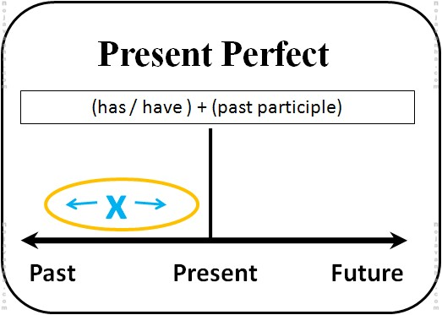
The Present Perfect Tense

Slide 4
The Present Perfect Tense
Образуется present perfect при помощи вспомогательного глагола to have (have/has) и причастия второго основного глагола.
Have/Has + Participle 2
(V3/Ved)

Slide 5
The Present Perfect Tense
Для так называемых правильных глаголов эта форма совпадает с формой прошедшего времени.
Play – played
Look – looked
I have played this game. – Я сыграл в эту игру.
He has looked through the magazine. – Он просмотрел журнал.

Slide 6
The Present Perfect Tense
У неправильных глаголов эту форму нужно запомнить. Она помещена в третий столбик таблицы неправильных глаголов.
Write – wrote – written
Read – read – read
Understand – understood – understood
I have written the letter – Я написал письмо.
He has read the book. – Он прочитал книгу.

Slide 7
The Present Perfect Tense
В отрицательных предложениях вспомогательный глагол to have употребляется с частицей not.
I have not (haven’t) sent the latter.
He has not (hasn’t) done it.
We have not (haven’t) drunk the water.

Slide 8
The Present Perfect Tense
В вопросительных предложениях вспомогательный глагол have (has) ставится перед подлежащим.
Have you been to Moscow?
What has she read?
Have they seen the film?

Slide 9
The Present Perfect Tense
В английском языке целый ряд слов указывает на то, что в предложении должно употребляться именно это время.
Это наречия:
Они обычно (но далеко не всегда) употребляются в предложениях с present perfect.
Already Just Yet | Ever never

Slide 10
The Present Perfect Tense
Наречия неопределенного времени обычно стоят перед основным глаголом.
I have already seen this film.
She has never been to Africa.
Have you ever read this book.

Slide 11
The Present Perfect Tense
Следует обратить особое внимание на перевод неопределенного наречия уже на английский язык.
В утвердительных предложениях это already.
She has already helped her mother.
I have already read the book.

Slide 12
The Present Perfect Tense
В вопросительных предложениях это yet, которое ставится в конце вопроса.
Have you been there yet? – Ты уже бывал там?
Has she spoken to father yet? – Она уже поговорила с папой.

Slide 13
The Present Perfect Tense
В отрицательных предложениях yet переводится еще не … .
We haven’t had tea yet. – Мы еще не пили кофе.
He hasn’t eaten his lunch yet. – Он еще не съел ланч.

Slide 14
The Present Perfect Tense
Present Perfect употребляется с указателями this week, this month, this year.
I haven’t seen her this week. – Я ее не видел на этой неделе.
He has been to Paris this year. – Он был в Париже в этом году.

Slide 15
The Present Perfect Tense
Особенно следует отметить употребление предлога to в предложениях с глаголом to be.
Have you ever been to America? – Ты был в Америке?
We have never been to this cinema. – Мы никогда не были в этом кинотеатре.
She hasn’t been to London yet. – Она еще не бывала в Лондоне.

Slide 16

Thank you!

